Slide 1
Java 9

Slide 2
Java Module System (jigsaw)
Proč moduly? Aplikace se skládá z řady spolu interagujících částí (často reprezentovaná jednotlivými JAR soubory). Dají se z toho dělat i pěkné grafy a je přehledně vidět co na čem závisí … jakmile se ale aplikace spustí, vytvoří se classpath, ve které je jenom plochá struktura balíčků a vztahy mezi jednotlivými částmi aplikace zmizí.
Java Module System má za cíl tuto situaci změnit a přidat do runtime prostředí strukturovaný model aplikace. První, kdo tento nový modulární systém využívá je JRE.

Slide 3

rt.jar → jmods
V Java 8 je soubor rt.jar, kde se nachází všechny zkompilované Java třídy, které jsou součástí veřejného API (třídy z balíčků java, javax, org), ale i neveřejné API Javy, které není doporučené používat (třídy z balíčků com, jdk, sun) – v Java 8 má kolem 60MB.
V Java 9 soubor rt.jar není a místo toho je tam adresář jmods se soubory s příponou jmod.
  V současnosti je JMOD formát postaven na ZIP formátu.
  https://stackoverflow.com/questions/44732915/why-did-java-9-introduce-the-jmod-file-format

Slide 4
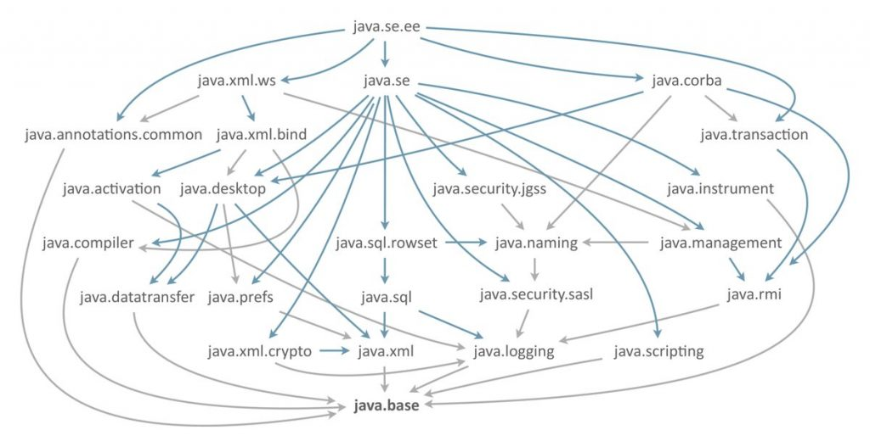
Java Platform Modules
  Komplexní graf závislostí:
    http://www.baeldung.com/wp-content/uploads/2017/03/jdk-tr1.png

Slide 5
Zpětná (ne)kompatibilita
Třídy ze sun.misc balíčku jsou interní a není je možné používat.
  S výjimkou sun.misc.Unsafe:
  http://gregluck.com/blog/archives/2017/03/using-sun-misc-unsafe-in-java-9/
Následující moduly nejsou ve výchozím nastavení součástí classpath (a v budoucnosti budou z Java SE odstraněny!!!):
  java.activation
  java.annotations.common
  java.corba
  java.transaction
  java.xml.bind
  java.xml.ws
Jak použít JAXB (nejlépe přidat dependency):
https://stackoverflow.com/questions/43574426/how-to-resolve-java-lang-noclassdeffounderror-javax-xml-bind-jaxbexception-in-j
https://blog.frankel.ch/migrating-to-java-9/1/
JAXB !!!

Slide 6
Zpětná (ne)kompatibilita
Java 9 je skutečně Java 9, ne jako u Java 8, kdy interní označení bylo 1.8. Detail, ale vsadím se, že tahle drobná změna pár věcí rozbije …
Řada interních tříd z com.sun balíčku změnila package, aby bylo možné je zapouzdřit uvnitř modulů
Pokud potřebujete přístup k internímu Java API, pak je možné je zpřístupnit pomocí --add-exports (samozřejmě to je nedoporučované) :-)
Endorsed mechanismus byl kompletně zrušen, to samé tools.jar
S Java 9 kompilátorem je možné kompilovat do Java 9, 1.8, 1.7 a 1.6. RIP 1.5 :-)
Java 9 Migration Guide:
  https://docs.oracle.com/javase/9/migrate/toc.htm

Slide 7
Class path vs. Module path
V Java 9 máte na výběr:
  Použít tradiční class path
  Nebo nově module path
Class path je v Java 9 ve skutečnosti jeden velký nepojmenovaný modul (unnamed module), který exportuje všechny balíčky a requires všechny knihovny.
  http://www.logicbig.com/tutorials/core-java-tutorial/modules/unnamed-modules/

Slide 8
module-info.java
Nový typ třídy, která se musí nacházet v defaultním balíčku. Obsahuje dvě sekce: requires a exports.
  requires: Na jakých modulech aktuální modul závisí
  exports: Jaké balíčky jsou veřejným API tohoto modulu
    Poznámka: Všechny balíčky, které nejsou uvedené v exports, nejsou jiným modulem viditelné!!! A exportování nefunguje transitivně!!!
  module cz.jiripinkas.hello {
  requires log4j.api;
  exports cz.jiripinkas.hello;
  }
public != visible
public + exports = visible
Poznámka I: K tomu, abyste zjistili, na čem nějaká knihovna závisí existuje nová aplikace jdeps.
Použití: jdeps -s NAZEV.jar
Nejvíc se mi ale zatím osvědčilo otevřít module-info.class v IntelliJ Idea
(která provede dekompilaci)
Poznámka II: module, requires & exports NEJSOU klíčová slova

Slide 9

Module hell?
Každý Java vývojář dříve nebo později narazí na JAR hell:
  https://dzone.com/articles/what-is-jar-hell
Čeká nás to samé s moduly? To ukáže až čas, ale ten největší problém (konflikty verzí stejné knihovny) moduly neřeší. A v současnosti přidávají kupu dalších …
  https://blog.codefx.org/java/dev/will-there-be-module-hell/

Slide 10
Pojmenování modulů I.
There are only two hard things in Computer Science: cache invalidation and naming things.
-- Phil Karlton
Vlastní pojmenování modulů:
  Název modulu by se měl odvozovat od názvu hlavního balíčku:
    http://blog.joda.org/2017/04/java-se-9-jpms-modules-are-not-artifacts.html

Slide 11

Pojmenování modulů II.
Automatické moduly:
  http://blog.joda.org/2017/05/java-se-9-jpms-automatic-modules.html
  Když Vaše aplikace používá nějakou dependency X a obsahuje module-info.class, pak také musí dovnitř přidat require X; Co je ale to X?
    Pokud dependency X obsahuje module-info.class, pak je název modulu uvnitř.
    Pokud neobsahuje module-info.class, pak může být v MANIFEST.MF klíč s názvem „Automatic-Module-Name“.
    Pokud ani toto není, pak je název modulu roven názvu JAR souboru. Navíc v názvu modulu není povolené „mínus“, tudíž například pro dependency s artifactId „camel-core“ je název modulu „camel.core“.

Slide 12
Split Packages Problem I.
Java 9 moduly mají jedno významné omezení:
  Dva moduly nesmí obsahovat stejný package. Jedná se o výrazné architektonické omezení, které rozbije hodně stávajících aplikací.
    https://stackoverflow.com/questions/42358084/package-conflicts-with-automatic-modules-in-java-9
Příklad:
  Log4j2 2.7 (naštěstí aktuálně rok stará verze) na Java 9 rozhodně nebude fungovat (a stejný problém má hromada knihoven, které jsou rozčleněné do mnoha na sobě závisejících artifactů) … SLF4J, Spring, Hibernate, Lucene, …

Slide 13
Split Packages Problem II.
1. dependency:
<dependency>
<groupId>org.apache.logging.log4j</groupId>
<artifactId>log4j-core</artifactId>
<version>2.7</version>
</dependency>
2. module-info.java:
module hello {
requires log4j.api;
}

Slide 14
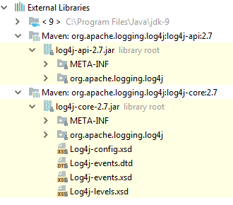
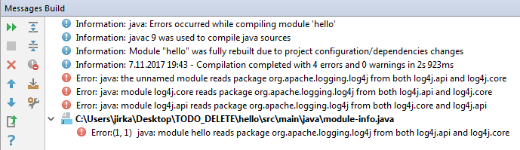
Split Packages Problem III.
Stejně
pojmenované
hlavní balíčky

Slide 15
Split Packages Problem IV.
3. Main třída:
import org.apache.logging.log4j.LogManager;
import org.apache.logging.log4j.Logger;
public class TestLog4j2 {
private static final Logger log = LogManager.getLogger(TestLog4j2.class);
public static void main(String[] args) {
log.info("Logging Works ^_^");
}
}

Slide 16
Split Packages Problem V.
4. log4j2.xml:
<?xml version="1.0" encoding="UTF-8"?>
<Configuration status="warn">
<Appenders>
<Console name="Console" target="SYSTEM_OUT">
<PatternLayout pattern="%d{HH:mm:ss.SSS} [%t] %-5level %logger{36} - %msg%n"/>
</Console>
</Appenders>
<Loggers>
<Root level="info">
<AppenderRef ref="Console"/>
</Root>
</Loggers>
</Configuration>

Slide 17
Java 9 & Reflexe
U reflexe máme dva způsoby přístupů:
  Klasické public atributy / metody
  Po zavolání metody setAccessible(true) se dají zpřístupnit i private atributy / metody („deep reflection“)
V modulárním světě s prvním přístupem není problém, balíček s takovou třídou jenom musí být zpřístupněn pomocí „exports“.
U deep reflection je jiná situace, balíček navíc musí být otevřen pomocí „opens“. Máme několik možností:
  opens nazev.balicku;
  opens nazev.balicku to nazev.modulu;
  open module { … }
  http://in.relation.to/2017/04/11/accessing-private-state-of-java-9-modules/

Slide 18

Illegal Reflective Access
V Java 9 jsem snad v každé aplikaci narazil na tento warning:
To znamená, že se pomocí reflexe používá nějaký private atribut / metoda z balíčku v JRE, který není otevřen pro „hlubokou reflexi“ (a pomocí --illegal-access=warn se aktivují warning výpisy pro všechny takové přístupy).
Příklad (v současnosti v ovladači pro PostgreSQL):
Field defaultTimeZone = TimeZone.class.getDeclaredField("defaultTimeZone");
defaultTimeZone.setAccessible(true);
defaultTimeZone.get(TimeZone.getDefault());
https://medium.com/codefx-weekly/reflective-access-maven-on-java-9-and-speeding-through-the-night-a71ab23b6364

Slide 19
Cyclic dependency
Cyklické závislosti mezi moduly jsou zakázané. Naštěstí Maven toto také nepovoluje a obecně to nikdy nebyl best practice, tak snad se toho tolik nerozbije :-)

Slide 20
jlink
Java 9 obsahuje nový experimentální nástroj, který umožňuje vytvořit stand-alone Java aplikaci s custom JVM:
Linux:
jlink --module-path $JAVA_HOME/jmods:target/hello-1.0-SNAPSHOT.jar --add-modules cz.jiripinkas.hello --launcher cz.jiripinkas.hello=cz.jiripinkas.hello/main.Main --output my-app --strip-debug --compress 2 --no-header-files --no-man-pages
Windows:
jlink --module-path "%JAVA_HOME%\jmods;target\hello-1.0-SNAPSHOT.jar" --add-modules cz.jiripinkas.hello --launcher cz.jiripinkas.hello=cz.jiripinkas.hello/main.Main --output my-app --strip-debug --compress 2 --no-header-files --no-man-pages
  https://steveperkins.com/using-java-9-modularization-to-ship-zero-dependency-native-apps/
  Poznámka: jlink build je OS-specific!

Slide 21

Spring Boot
Spring Boot 2 bude kompatibilní s Java 9.
Spring Boot 2 & moduly
  U spring-boot-starter-web
  je nutné provést exclusion
  tomcat-annotations-api
  U spring-boot-data-jpa je
  nutné přidat dependency
  na javassist verze 3.22.0-GA
  Jlink nefunguje :-(
  … rozhodně bych počkal
  na finální verzi 2.0

Slide 22
Lombok, add-modules & Maven
V současnosti s Java 9 funguje Lombok 1.16.16. Nejjednodušší řešení: přidat dependency:
<dependency>
<groupId>javax.annotation</groupId>
<artifactId>javax.annotation-api</artifactId>
<version>1.3.1</version>
</dependency>
Nebo:
U IntelliJ Idea je nutné přejít do Build, Execution, Deployment → Compiler → Java Compiler a nastavit „Additional command line parameters:“ --add-modules java.xml.ws.annotation
  https://github.com/rzwitserloot/lombok/issues/1372
Pro přidání --add-modules při kompilaci s Mavenem je nutné přidat tuto informaci do konfigurace maven-compiler-plugin:
  https://stackoverflow.com/questions/46220810/add-modules-only-on-compilation

Slide 23
Maven & Gradle Java 9 support
Nové verze pluginů u Maven & Gradle v současnosti mají základní podporu pro Java 9, kompilace funguje, ale pro pokročilejší funkcionalitu je nutné počkat na upgrade pluginů:
  https://stackoverflow.com/questions/46353477/jdk9-and-maven-jar-plugin
  https://jaxenter.com/gradle-java-9-support-138248.html

Slide 24
Vylepšení Infinite Streamů
Nové intermediate metody: takeWhile(), dropWhile():
Stream.generate(() -> new Random().nextInt(1_000))
.takeWhile(i -> !i.equals(0))
.forEach(System.out::println);
  https://blog.codefx.org/java/java-9-stream/

Slide 25
Vylepšení Optional
Nová metoda ifPresentOrElse():
Optional<Object> optional = Optional.empty();
optional.ifPresentOrElse(o -> {
System.out.println("value exists: " + o);
}, () -> {
System.out.println("value doesn't exist");
});
Další metody: stream(), or()
  https://blog.codefx.org/java/java-9-optional/

Slide 26
Vylepšení kolekcí
Map.ofEntries():
Map.ofEntries(
Map.entry("key1", "value1"),
Map.entry("key2", "value2"),
Map.entry("key3", "value3")
);
Set.of():
Set.of("a", "b", "c");
List.of():
List.of("a", "b", "c");

Slide 27
Try-with-resources vylepšení
Před Java 9:
try(Reader reader = Files.newBufferedReader(Paths.get("pom.xml"))) {
// do stuff
}
Od Java 9 také funguje (proměnná musí být final nebo effectively-final):
Reader reader = Files.newBufferedReader(Paths.get("pom.xml"));
try(reader) {
// do stuff
}

Slide 28
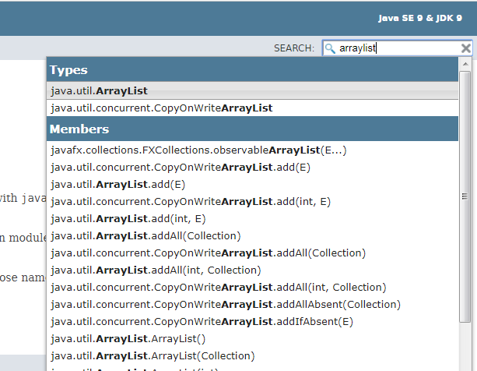
Vylepšení Javadocu
HTML Javadoc KONEČNĚ obsahuje políčko pro vyhledávání:
Poznámka: samozřejmě to funguje nejenom v Javadocu pro JRE, ale i pro Vaše projekty :-)
https://docs.oracle.com/javase/9/docs/api/overview-summary.html

Slide 29
Private static & default methods on interfaces
V Java 8 byly uvedeny default & statické metody, které je možné deklarovat v interface. Mělo to ale drobné omezení … tyto metody byly pouze public. V Java 9 nyní můžete používat private statické a instanční metody.

Slide 30
Deprecations
Applet API, Corba, Observer & Observable
new Integer(10) apod. je (konečně!) deprecated!!! Místo toho se používají metody jako valueOf(), parse…()
Anotace @Deprecated doznala užitečného vylepšení:
  @Deprecated(since = "forever", forRemoval = true)

Slide 31
jshell
Java má nyní REPL (jshell)
  https://en.wikipedia.org/wiki/Read–eval–print_loop

Slide 32
G1
Výchozí Garbage Collector je od Java 9: G1. Nachází se v Javě už od Java 8, ale v té byl výchozí Parallel GC.
  http://www.oracle.com/technetwork/tutorials/tutorials-1876574.html
Tento Garbage Collector má potenciálně velice užitečnou funkci String Deduplication:
  https://stackoverflow.com/questions/27949213/string-deduplication-feature-of-java-8
Concurrent Mark Sweep (CMS) GC je deprecated.
  http://openjdk.java.net/jeps/291

Slide 33
Další novinky
Stack walking API:
  https://www.javaworld.com/article/3188289/core-java/java-9s-other-new-enhancements-part-5-stack-walking-api.html
Compact Strings (Strings density project) – automaticky zapnuté – znaky Stringů, které obsahují pouze LATIN-1 (ISO 8859-1) znaky, budou reprezentované jedním bytem, ostatní budou reprezentované dvěma byty (UTF-16) – drobnost, která by ale měla zvýšit rychlost Javy a snížit množství používané paměti:
  https://www.javagists.com/compact-strings-java-9

Slide 34
Další novinky
Logování JDK tříd pomocí Log4J nebo Logback:
  https://github.com/CodeFX-org/demo-java-9/tree/master/src/org/codefx/demo/java9/api/platform_logging
Reactive Streams:
  http://www.baeldung.com/java-9-reactive-streams
HTTP 2 client (experimental):
  https://dzone.com/articles/java-9-http-20

Slide 35
Další novinky
VisualVM už není součástí JDK (mimo jiné hprof a jhat nástroje byly zrušeny bez náhrady):
  https://visualvm.github.io/
Flight Recorder (součást Java Mission Control) bude v blíže neupřesněné budoucnosti plně open-source:
  https://www.reddit.com/r/java/comments/6yh4yq/oracle_will_also_open_source_commercial_features/
Pár zbylých novinek je zde:
  http://openjdk.java.net/jeps/291

Slide 36
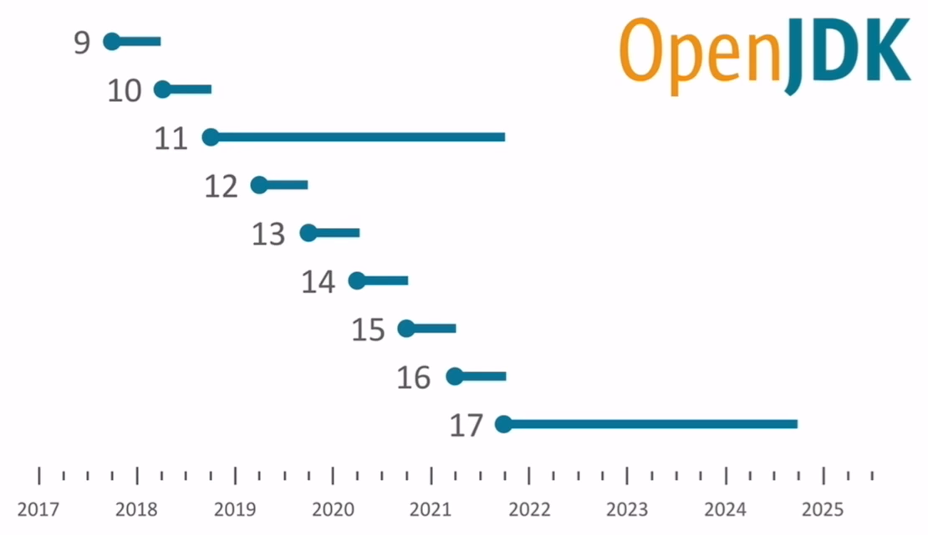
Java Roadmap >= 10
Java 10 se nakonec bude jmenovat Java 10, přemýšlelo se, že se bude jmenovat Java 18.3 (YY.M), ale nakonec se od toho upustilo. Každé 3 roky bude LTS (Long Term Support) release. První LTS release bude Java 11 (POZOR! Java 9 NENÍ LTS release, veřejné aktualizace skončí vydáním verze Java 10!!!):

